Slide 1
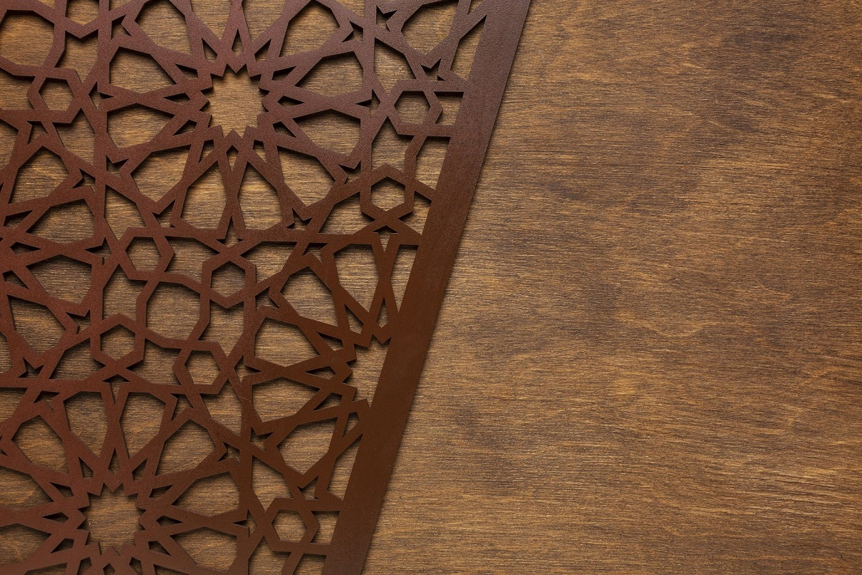

Jabatan Hal Ehwal Agama Terengganu
KHUTBAH MULTIMEDIA
Siri: 11 / 2023
24 Syaaban 1444H / 17 Mac 2023M
RAMADAN BULAN MULIA
http://e-khutbah.terengganu.gov.my

Slide 2
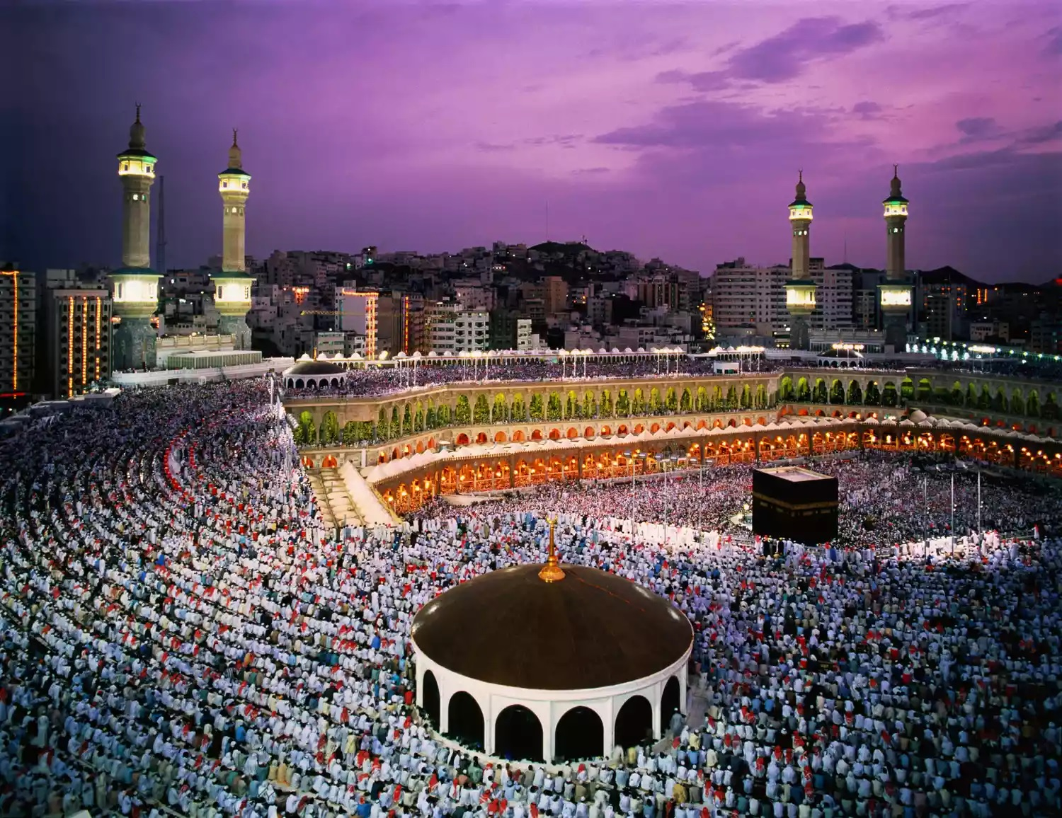
Pujian Kepada Allah SWT
الْحَمْدُ لِلَّهِ
Segala puji-pujian hanya bagi Allah SWT

Slide 3
Syahadah
أَشْهَدُ أَنْ لَا إِلٰهَ اِلَّا اللهُ وَحْدَهُ لَا شَرِيْكَ لَهُ،
وَأَشْهَدُ أَنَّ سَيِّدَنَا وَنَبِيَّنَا وَشَفِيْعَنَا وَقُدْوَتَنَا مُحَمَّدًا عَبْدُ اللهِ وَرَسُوْلُهُ صَادِقُ الْوَعْدِ الْأَمِيْنُ.
Dan aku bersaksi bahawa sesungguhnya tiada tuhan melainkan Allah, Yang Maha Esa, tiada sekutu bagi-Nya.
Dan juga aku bersaksi bahawa Penghulu kami, Nabi Kami, Pemberi Syafaat kepada Kami dan Ikutan kami, Muhammad (S.A.W) adalah hamba Allah dan Rasul-Nya yang benar kepada janji, lagi bersifat amanah.

Slide 4
Selawat Ke Atas Nabi Muhammad SAW
اَللَّهُمَّ صَلِّ وَسَلِّمْ عَلَى سَيِّدِنَا مُحَمَّدٍ َ،
وَعَلَى آلِهِ وَأَصْحَابِهِ وَمَنْ تَبِعَهُمْ بِإِحْسَانٍ إِلَى يَوْمِ الدِّيْنِ.
Ya Allah, cucurilah rahmat dan kesejahteraan ke atas junjungan kami, Nabi Muhammad SAW, dan ke atas keluarganya, para Sahabatnya dan ke atas orang-orang yang mengikuti mereka dengan baik hingga ke hari Akhirat.

Slide 5
Pesanan Takwa
فَيَا عِبَادَ اللهِ،
أُوصِيكُمْ وَنَفْسِي بِتَقْوَى اللهِ
“Wahai hamba-hamba Allah! Saya berpesan kepada tuan-tuan dan juga diri sendiri supaya bertaqwa kepada Allah ”

Slide 6

Tajuk Khutbah Hari Ini :
RAMADAN BULAN MULIA
24 SYAABAN 1444H / 17 MAC 2023M

Slide 7
Ramadan berkunjung lagi...
Tetamu yang dinantikan oleh sekalian kaum muslimin.
Anugerah istimewa dan kurniaan yang sangat besar bagi umat Nabi Muhammad saw.

Slide 8
RAMADAN
Bersangatan Panas
Kerana masyarakat Arab tatkala mula-mula meletakkan nama bagi bulan ke - 9, cuaca pada bulan tersebut bersangatan panas
Bulan Penghapus Dosa-Dosa
Sesuai dengan makna Ramadan yang membawa maksud panas membakar

Slide 9
Fadilat Dan Keistimewaan Bulan Ramadan
PERTAMA
Bulan Penuh Keberkatan

Slide 10

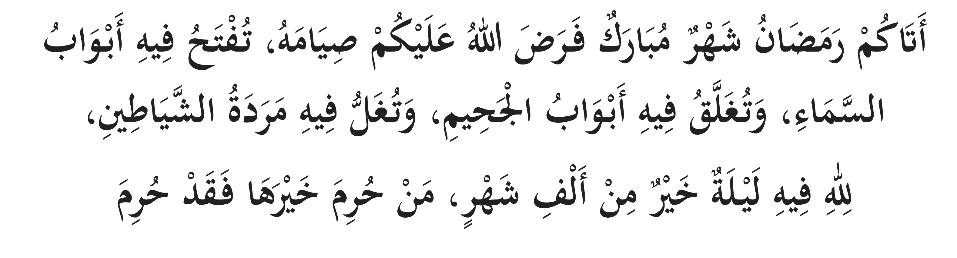
Sabda Rasulullah SAW :
Maksudnya : “Telah datang kepada kamu bulan Ramadan, bulan yang penuh keberkatan. Di dalamnya Allah mewajibkan ke atas kamu berpuasa. Pada bulan ini pintu-pintu syurga dibuka, pintu-pintu neraka ditutup dan syaitan-syaitan yang degil dibelenggu. Terdapat pada bulan ini malam yang lebih baik daripada seribu bulan. Sesiapa yang tidak memperoleh kebaikannya maka dia terhalang mendapat kebaikan yang besar.”
(Hadith Riwayat Ahmad dan An-Nasa’i).

Slide 11
Fadilat Dan Keistimewaan Bulan Ramadan
KEDUA
Bulan Keampunan

Slide 12
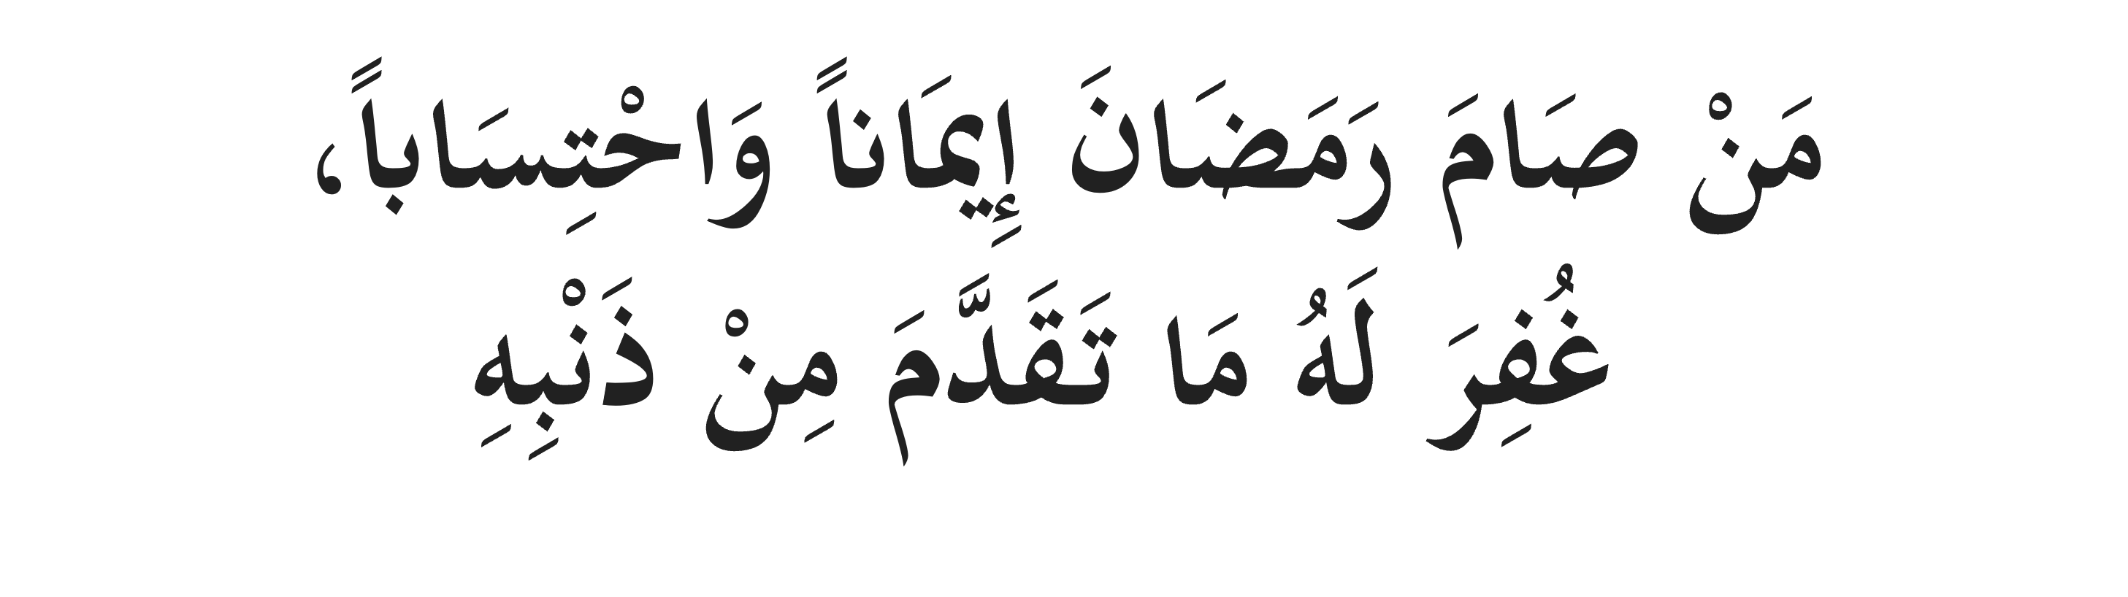
Sabda Nabi Muhammad SAW :
Maksudnya : “Sesiapa yang berpuasa Ramadan kerana beriman kepada Allah dan hanya mengharapkan redha kepada Allah SWT, maka akan diampuni semua dosa yang telah dilakukannya.”
(Hadith Riwayat Al-Bukhari dan Muslim)

Slide 13
Fadilat Dan Keistimewaan Bulan Ramadan
KETIGA
Bulan Pembebasan Dari Neraka

Slide 14
Sabda Rasulullah SAW bermaksud :
Maksudnya : “Apabila tiba malam pertama Ramadan, Malaikat akan berseru: “Wahai orang yang ingin berbuat kebajikan, teruskan berbuat kebajikan. Wahai orang yang ingin berbuat kejahatan, hentikanlah daripada berbuat maksiat. Allah s.w.t memberi kurnia dengan membebaskan ramai manusia dari neraka. Itu berlaku pada setiap malam sepanjang Ramadhan.”
(Hadith Riwayat Al-Tirmizi)

Slide 15
Fadilat Dan Keistimewaan Bulan Ramadan
KEEMPAT
Turunnya Al-Quran Al-Karim

Slide 16
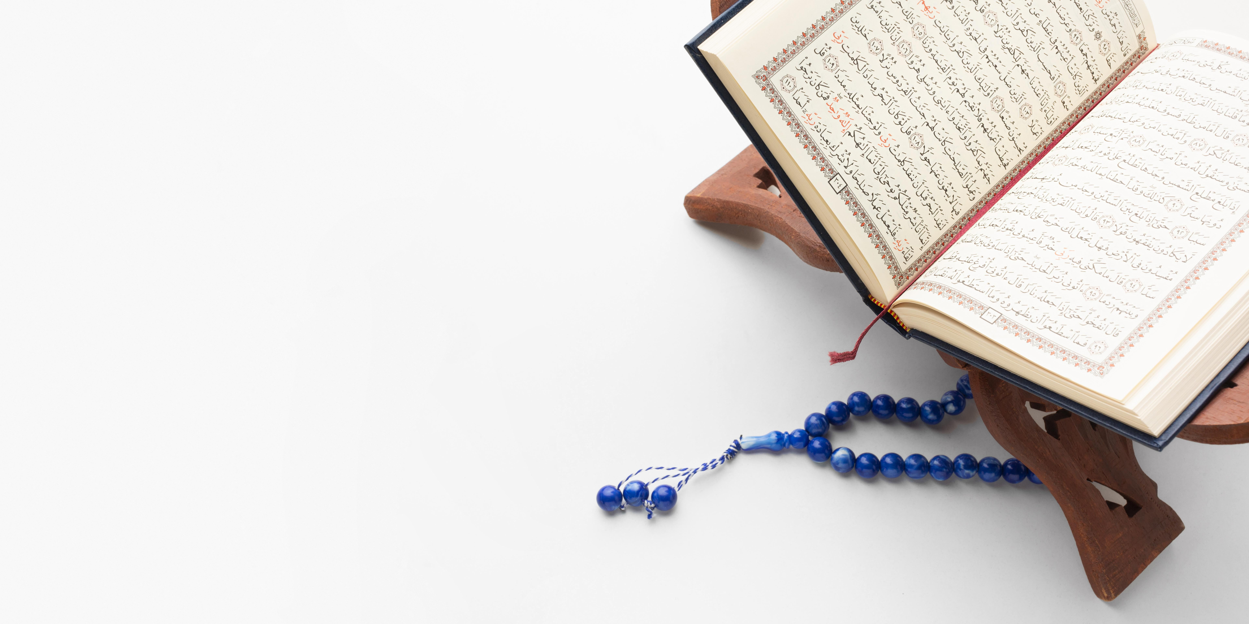
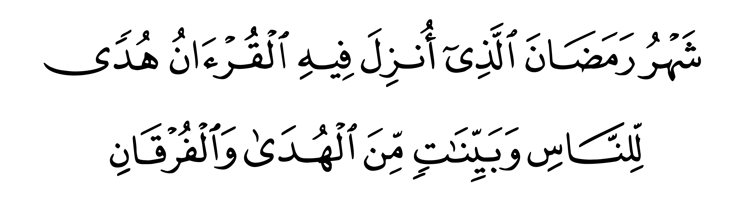
Firman Allah SWT dalam
Surah Al-Baqarah ayat 185 :
Maksudnya : “Bulan Ramadan, bulan yang di dalamnya diturunkan (permulaan) Al-Quran, sebagai petunjuk bagi manusia dan penjelasan-penjelasan mengenai petunjuk itu dan yang membezakan (antara yang hak dan yang batil).”

Slide 17
Menurut Imam Ibnu Kathir
“Allah Ta’ala memuliakan bulan Ramadan berbanding bulan-bulan yang lain kerana bulan ini telah dipilih oleh Allah untuk diturunkan Al-Qur’an, termasuklah kitab Zabur, Taurat dan Injil kepada para Anbiya’ AS.

Slide 18
Fadilat Dan Keistimewaan Bulan Ramadan
KELIMA
Pahala Berganda Di Bulan Ramadhan

Slide 19
Sabda Rasulullah SAW bermaksud :
Maksudnya : “Sesiapa yang mendekatkan dirinya kepada Allah dalam bulan Ramadan dengan satu kebajikan, pahalanya seperti menunaikan satu kefardhuan dalam bulan selainnya (iaitu di luar Ramadan). Sesiapa yang menunaikan satu kefardhuan dalamnya, pahalanya seperti menunaikan 70 kefardhuan dalam bulan selainnya.”
(Hadis riwayat Ibnu Khuzaimah dan Al-Baihaqi)

Slide 20
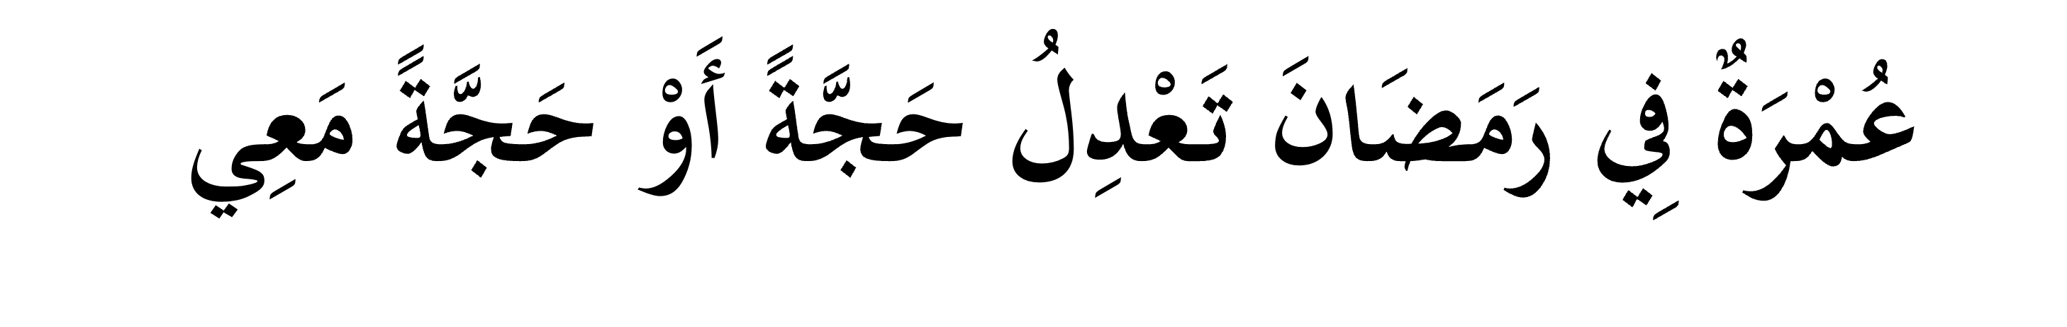
Sabda Rasulullah SAW juga :
Maksudnya : Satu umrah di bulan Ramadan menyamai pahala sekali haji, atau haji bersamaku.
(Hadis riwayat Al-Bukhari dan Muslim)

Slide 21
KESIMPULAN
Marilah kita bersama-sama istiqamah dalam melaksanakan ibadah dengan bersungguh-sungguh.
Jangan lepaskan peluang meraih ganjaran yang menanti kita.

Slide 22
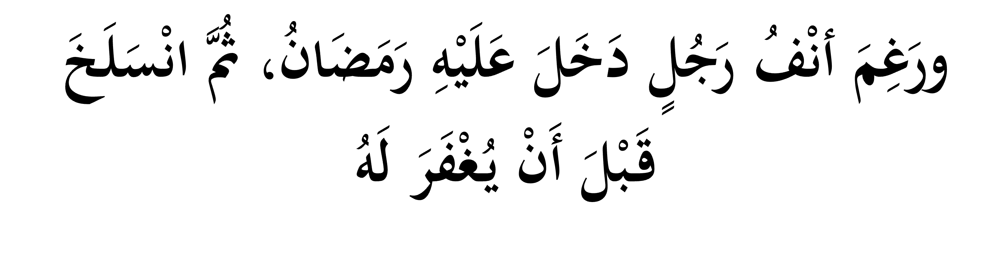
Sabda Rasulullah SAW juga :
Maksudnya : “Rugilah seseorang yang apabila Ramadan datang kepadanya, kemudian Ramadan berlalu tanpa dia mendapatkan keampunan.”
(Hadith riwayat Muslim)

Slide 23
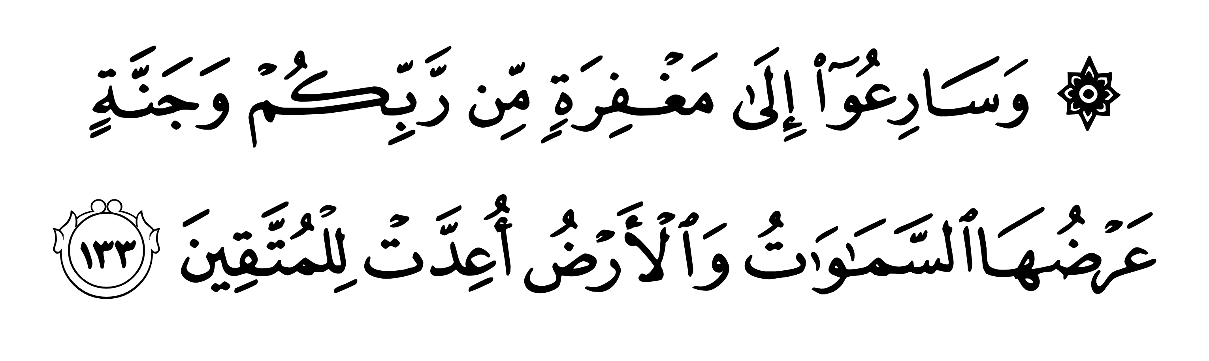
أَعُوذُ بِاللهِ مِنَ الشَّيْطَانِ الرَّجِيمِ
Maksudnya : “Dan segeralah kamu kepada (mengerjakan amal-amal yang baik untuk mendapat) keampunan daripada Tuhan kamu dan (mendapat) syurga yang bidangnya seluas segala langit dan bumi, yang disediakan bagi orang-orang yang bertakwa.”
(Surah Ali-Imran : Ayat 133)

Slide 24
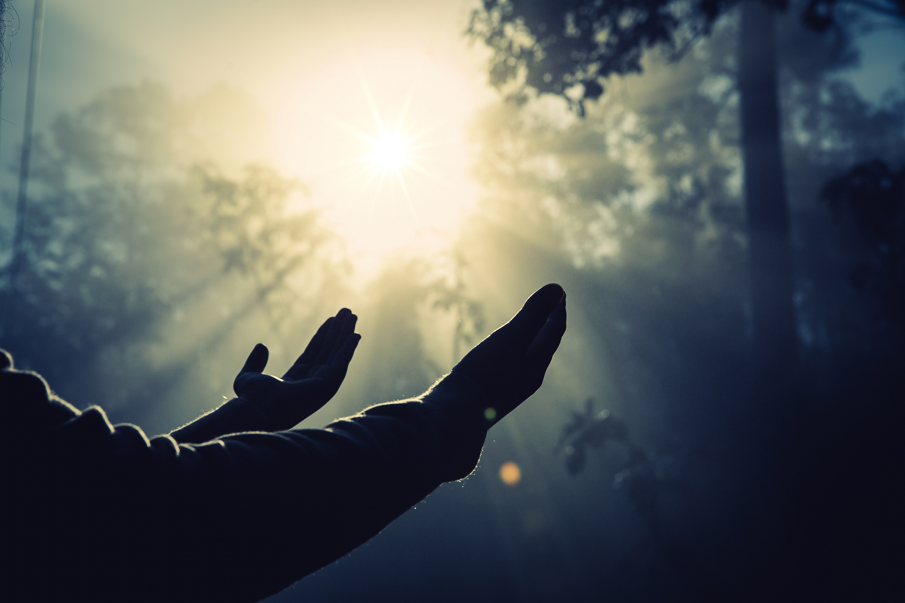
بَارَكَ اللهُ لِي وَلَكُمْ فِي الْقُرْآنِ الْعَظِيْمِ.
وَنَفَعَنِي وَاِيِّاكُمْ بِمَا فِيْهِ مِنَ الآيَاتِ وَالذِّكْرِ الْحَكِيْمِ.
وَتَقَبَّلَ الله مِنِّي وَمِنْكُمْ تِلاوَتَهُ اِنَّهُ هُوَ السَّمِيْعُ الْعَلِيْمُ.
أقُوْلُ قَوْلِي هَذا وَأَسْتَغْفِرُ اللهَ الْعَظِيْمَ لِيْ وَلَكُمْ
وَلِسَائِرِ الْمُسْلِمِيْنَ وَالْمُسْلِمَاتِ وَالْمُؤْمِنِيْنَ وَالْمُؤْمِنَاتِ
فَاسْتَغْفِرُوْهُ إنَّهُ هُوَ الْغَفُوْرُ الرَّحِيْمُ.

Slide 25
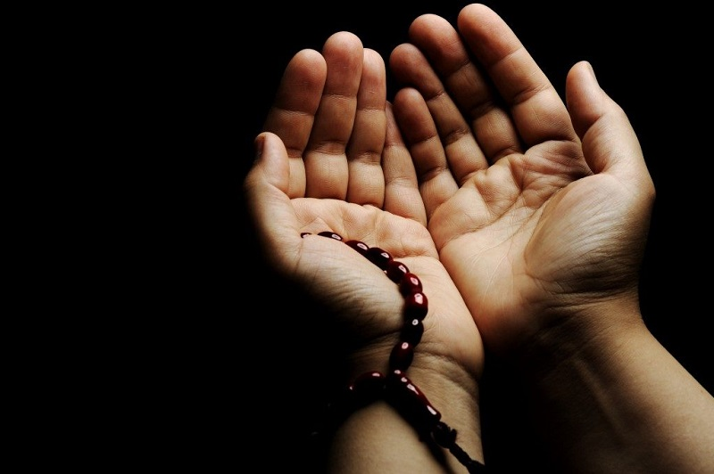
Doa Antara Dua Khutbah
آمِينَ ، يَا مُوَفِّقَ الطَّائِعِينَ
وَفِّقنَا لِطَاعَتِكَ أَجمَعِينَ
وَتُب عَلَينَا وَعَلَى المُسلِمِينَ
وَاغفِر ذَنبَ مَن يَقُولُ: «أَستَغفِرُ اللهَ» العَظِيمَ
وَنَستَغفِرُ اللهَ

Slide 26
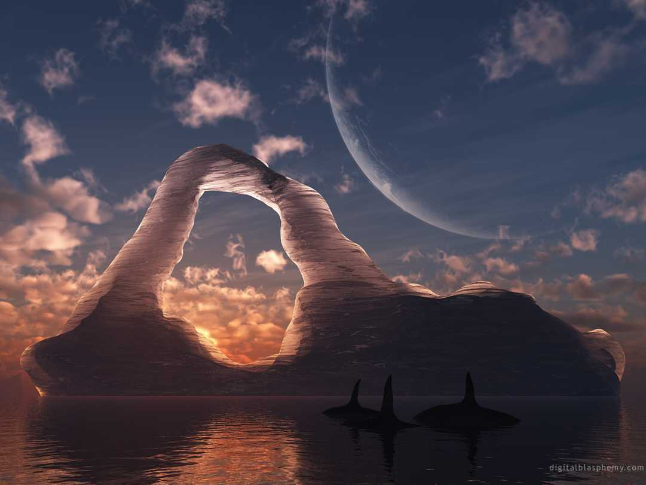
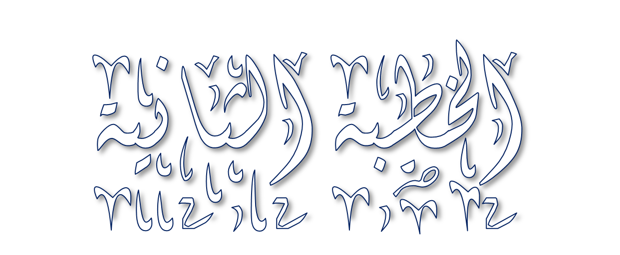


Slide 27
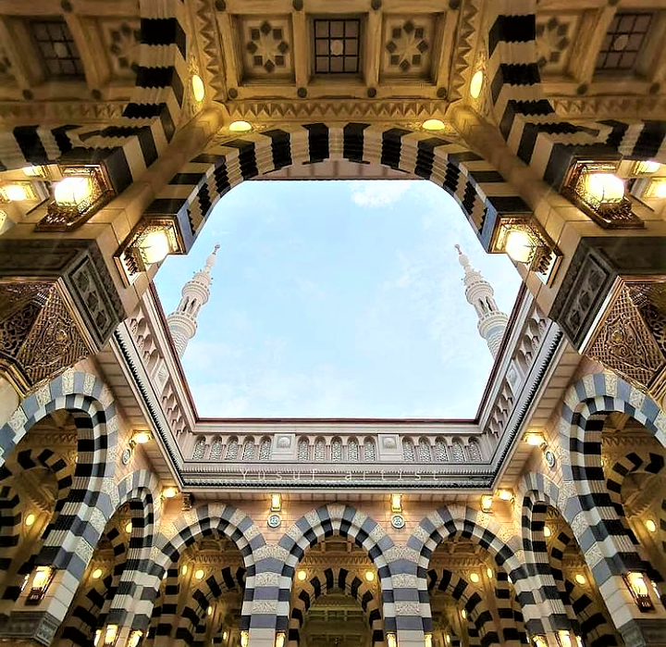
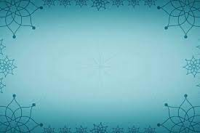
Pujian Kepada Allah S.W.T.
الْحَمْدُ لِلَّهِ
Segala puji-pujian hanya
bagi Allah S.W.T.

Slide 28
Syahadah
وَأَشْهَدُ أَن لآ إِلَهَ إِلاَّ اللهُ وَحْدَهُ لاَ شَرِيْكَ لَهُ، وَأَشْهَدُ أَنَّ سَيِّدَنَا مُحَمَّدًا عَبْدُهُ وَرَسُوْلُهُ.
Dan aku bersaksi bahawa sesungguhnya tiada tuhan melainkan Allah, Yang Maha Esa, tiada sekutu bagi-Nya, dan juga aku bersaksi bahawa junjungan kami (Nabi) Muhammad (S.A.W) hamba-Nya dan rasul-Nya.

Slide 29
Selawat Ke Atas
Nabi Muhammad S.A.W
اللَّهُمَّ صَلِّ وَسَلِّمْ وَبَارِكْ عَلَى سَيِّدِنَا مُحَمَّدٍ، وَعَلَى آلِهِ وَأَصْحَابِهِ أَجْمَعِيْنَ
Ya Allah, cucurilah rahmat, kesejahteraan dan keberkatan ke atas junjungan kami (Nabi) Muhammad (S.A.W) dan ke atas keluarganya dan sekalian para Sahabatnya.

Slide 30
Seruan Takwa
اتَّقُوا اللَّهَ فَقَدْ فَازَ الْمُتَّقُوْنَ
Bertakwalah kepada Allah dengan sebenar-benarnya, sesungguhnya berjayalah orang-orang yang bertaqwa.

Slide 31

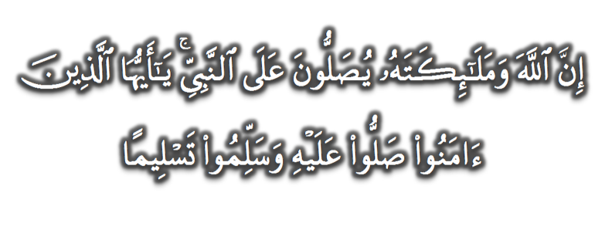
Seruan
Memperbanyakkan ucapan selawat dan salam kepada Rasulullah SAW
(Surah Al-Ahzab : Ayat 56)
“Sesungguhnya Allah Taala Dan Para MalaikatNya Sentiasa Berselawat Ke Atas Nabi (Muhammad).
Wahai Orang-orang Beriman! Berselawatlah Kamu
Ke Atasnya Serta Ucapkanlah Salam Sejahtera Dengan Penghormatan Ke Atasnya Dengan Sepenuhnya”.

Slide 32

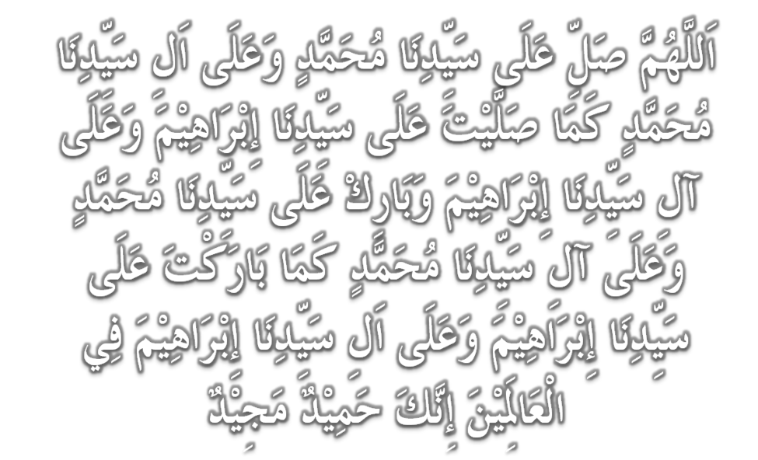
Selawat

Slide 33
DOA
اللَّهُمَّ اغْفِرْ لِلْمُؤْمِنِيْنَ وَالْمُؤْمِنَاتِ، وَالمُسْلِمِيْنَ وَالْمُسْلِمَاتِ الأَحْيَاءِ مِنْهُمْ وَالأَمْوَات،
إِنَّكَ سَمِيْعٌ قَرِيْبٌ مُجِيْبُ الدَّعَوَات.
اللَّهُمَّ ادْفَعْ عَنَّا الْبَلاءَ وَالْوَبَاءَ وَالْفَحْشَاءَ
مَا لا يَصْرِفُهُ غَيْرُكَ

Slide 34
DOA
اللَّهُمَّ إِنَّا نَعُوذُ بِكَ مِنَ البَرَصِ وَالْجُنُونِ وَالْجُذَامِ وَمِن سَيِّئِ الأَسْقَامِ.
اللَّهُمَّ اشْفِ مَرْضَانَا وَارْحَمْ مَّوْتَانَا، وَالْطُفْ بِنَا فِيمَا نَزَلَ بِنَا

Slide 35
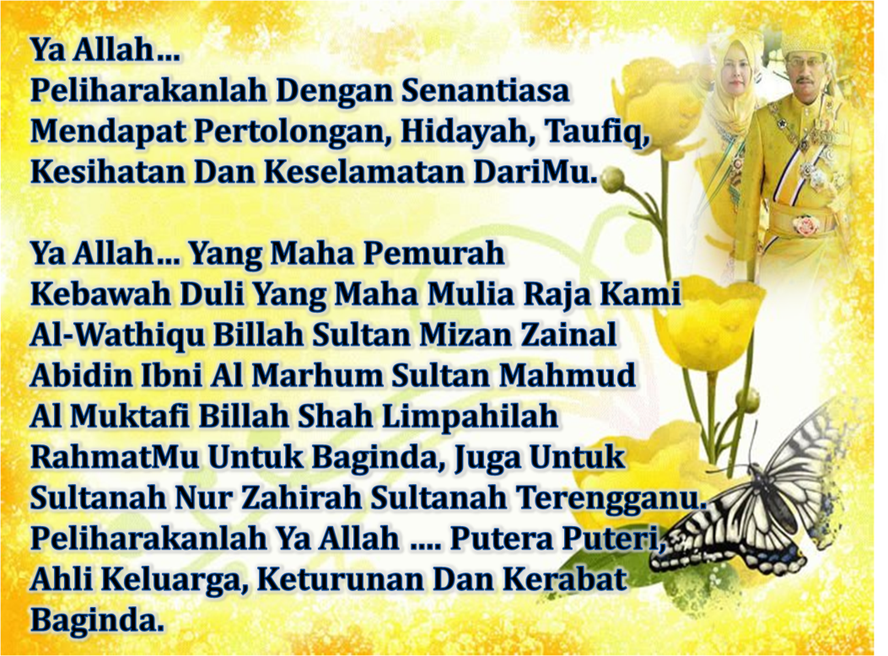

Slide 36
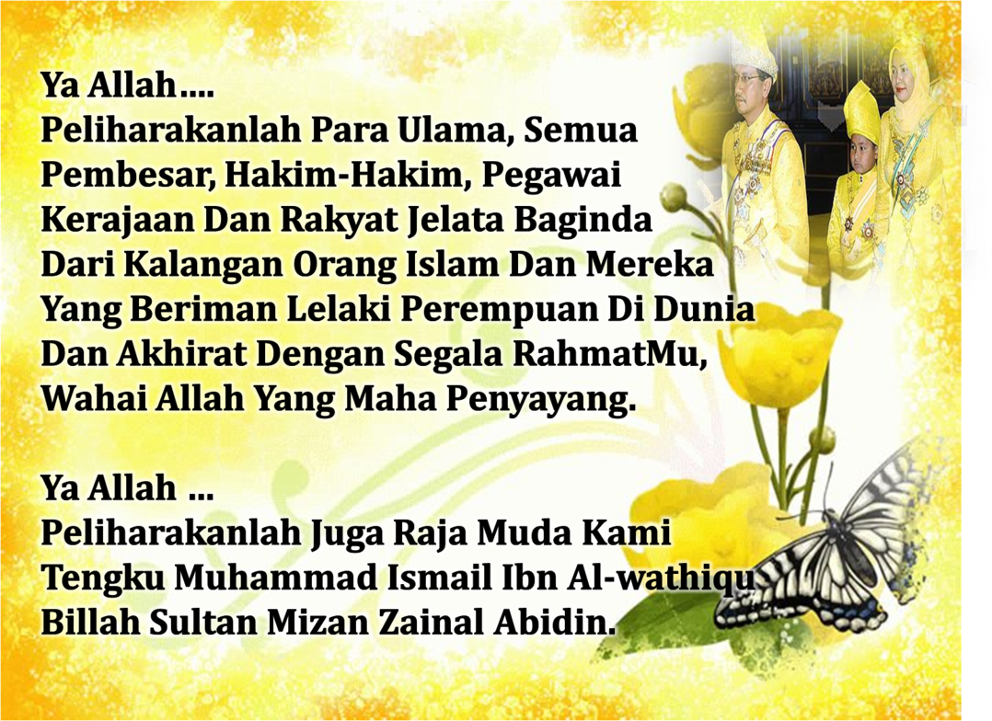

Slide 37
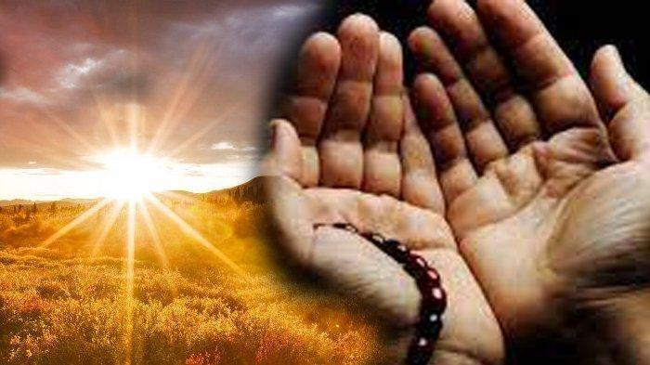
DOA …
Ya Allah, wahai Zat Yang Maha Pengasih...
Hindarilah kami daripada segala malapetaka, bala bencana dan wabak penyakit, daripada kekejian dan kemungkaran, daripada pelbagai persengketaan, kekejaman dan huru hara, daripada kesulitan dan kesengsaraan, yang nampak mahupun yang tersembunyi.
Sesungguhnya Engkau Maha Berkuasa
atas segala sesuatu...

Slide 38
DOA PENUTUP…
رَبَّنَا آتِنَا فِي الدُّنْيَا حَسَنَةً وَفِي الآخِرَةِ حَسَنَةً
وَقِنَا عَذَابَ النَّارِ
Kurniakanlah Kepada Kami Kebaikan Di Dunia Dan Kebaikan Di Akhirat Serta Hindarilah Kami Dari Seksaan Neraka
وَصَلَّى اللهُ عَلىَ سَيِّدِنَا مُحَمَّدٍ وَعَلىَ آلِهِ وَصَحْبِهِ وَسَلَّمْ.
وَالْحَمْدُ للهِ رَبِّ الْعَالَمِيْنَ

Slide 39
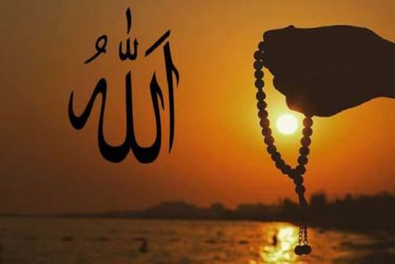
عِبَادَ اللهِ!
اُذْكُرُوْا اللهَ الْعَظِيْمَ يَذْكُرْكُمْ،
وَاشْكُرُوْهُ عَلَى نِعَمِهِ يَزِدْكُمْ،
وَلَذِكْرُ اللهِ أَكْبَرُ، وَاللهُ يَعْلَمُ مَا تَصْنَعُوْنَ

Slide 40
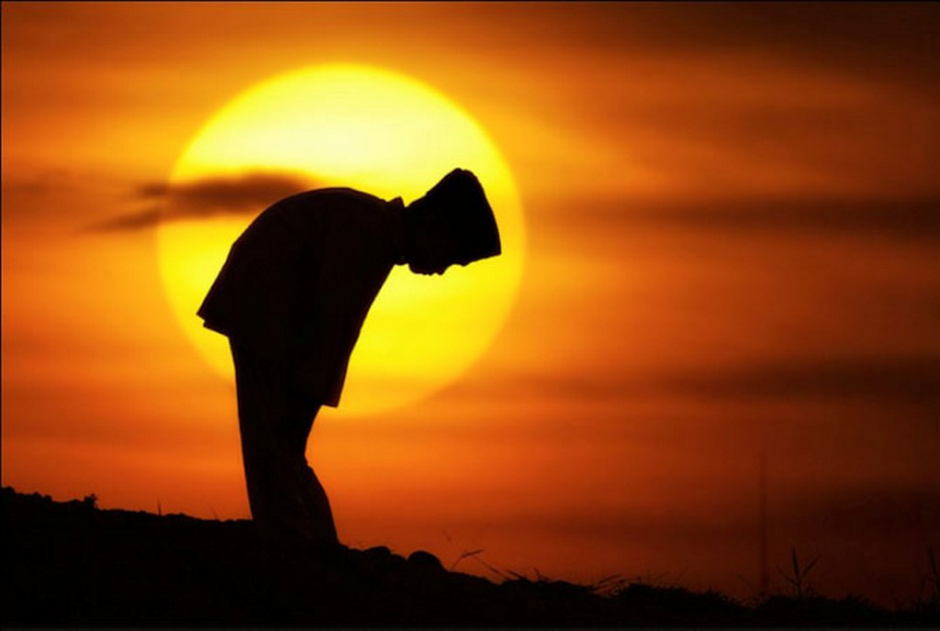
قُوْمُوْا إِلَى صَلاتِكُمْ،
يَرْحَمْكُمُ الله

